Slide 1
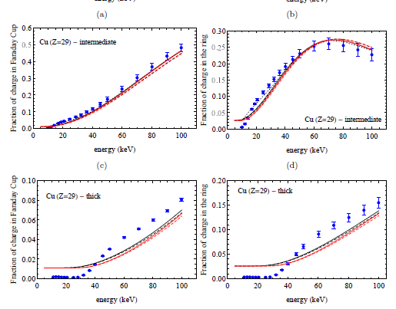
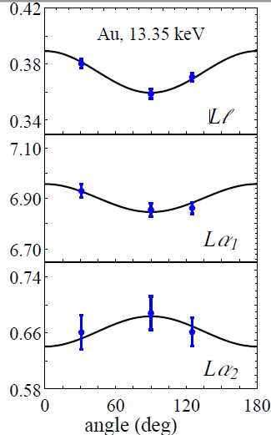
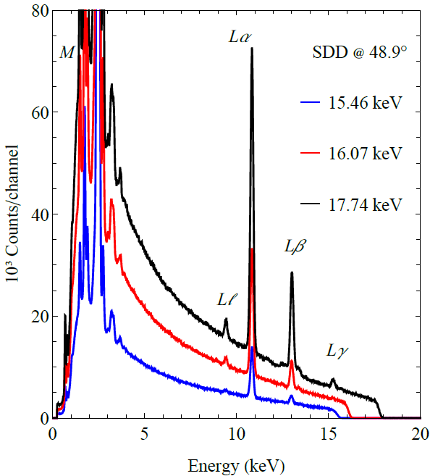
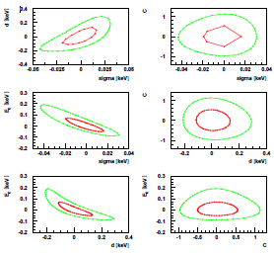
Tópicos Avançados em Tratamento Estatístico de Dados em Ciências Experimentais - PGF5103
1º semestre
de 2023
Vito R. Vanin
Aula 16 – 23/5: Mínimos quadrados: uso na prática e aplicações.

Slide 2
Objetivos
A média é a estimativa linear de variância mínima – interpretação geométrica
A matriz chapéu ( $H$ )
Estimativa não tendenciosa da variância no ajuste de vários parâmetros
Exemplos de estimativa da variância
Análise de variância para duas variáveis – o coeficiente de correlação $r$
As variâncias dos resíduos
Quando os dados tem correlações
Distribuição de probabilidade dos resultados

Slide 3
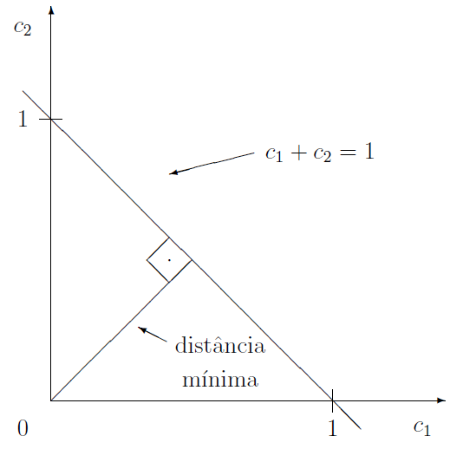
Interpretação geométrica da variância mínima
Considere a medida $\left\{y_{i},i=1..N\right\}$ da grandeza $θ$, com dados não-tendenciosos
de variância $σ^{2}$ e uma distribuição qualquer (de valor esperado $θ$ e variância $σ^{2}$). Definindo o erro da observação $j$ por $ε_{j}$
O estimador $t$ é linear nos $y_{i}$ somente se
e, se for não-tendencioso,
A fórmula da variância de uma função de muitas variáveis dá
Em 2D, o vínculo corresponde à reta $c_{1}+c_{2}=1$
e a variância da estimativa é proporcional à distância à origem, que é mínima quando os coeficientes são iguais.
Generalizando esse raciocínio para $N$ dados, $c_{i}=1/N$
e a média é a estimativa de variância mínima.

Slide 4
Estimativa das variâncias
No caso da medida $\left\{x_{i},i=1..N\right\}$ da grandeza $x$, com dados não-tendenciosos
de variância $σ^{2}$ e uma distribuição qualquer (de valor esperado $x_{0}$ e variância $σ^{2}$),
estima-se a grandeza e a variância por
Mudaram os nomes
O problema de estimar${ x}_{0}$ nesse caso pode ser abordado pelo MMQ,
com uma matriz de planejamento que é uma coluna de “1”s, e a variância $σ^{2}$
é constante. Obtém-se a estimativa, agora é preciso estimar $σ^{2}$.
Vamos aqui resolver diretamente o problema geral do modelo linear $y=X a$ em que
o vetor de parâmetros tem $μ$ componentes e a matriz de variância dos dados é
(covariâncias nulas, por enquanto)
Nessa condição, a fórmula da soma dos quadrados das diferenças e
da estimativa de MMQ simplificam:
Independe
de $σ^{2}$!

Slide 5
Valor esperado da estimativa da vida média para qualquer $N$
Esta é a estimativa dos parâmetros pelo MMQ:
Calculando os valores de $y$ com os parâmetros ajustados
voltar
é a matriz de projeção ortogonal;
com covariâncias, fica
simétrica
matriz chapéu (Hat matrix) –
coloca um chapéu nos dados
Idempotente
$${\left(I_{N}−H\right)}^{2}=I_{N}−H$$
Os resíduos – diferenças entre os valores experimentais e
aqueles calculados com os parâmetros ajustados – são
Modelo linear
0
A soma dos quadrados dos resíduos é
=
Depois de álgebra
Esta é a estimativa não tendenciosa da variância.

Slide 6
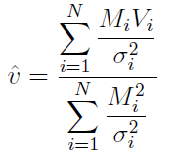
Exemplos de estimativas das variâncias dos dados
Apesar de estimar $\frac{V}{M}$ aparece $MV$
Estimativa do volume específico $v: M=ρ V⇔v=\frac{V}{M}=\frac{1}{ρ}$
dados $\left\{{ (M}_{i},{ V}_{i},{ σ}_{i}),i=1..N\right\}$ com $σ_{i}^{2}=\text{var}\left(V_{i}\right)$,
$cov\left(V_{i},V_{j}\right)=0,$ $\left\langle V_{i}\right\rangle =V_{i0}$ e $\text{var}\left(M_{i}\right)=0.$
O resultado obtido foi
com $σ_{i}^{2}=σ^{2}$ fica
A variância estimada tem a forma habitual:
$σ^{2}=\frac{\sum{{\left(V_{i}−M_{i}\hat{v}\right)}^{2}}}{N−1}$
Estimativa dos parâmetros da reta $y_{i}=a_{1}+a_{2}x_{i}$, $\left\{{ (x}_{i}, y_{i},{ σ}_{i}),i=1..N\right\}$
com $σ_{i}^{2}=\text{var}\left(y_{i}\right)=σ^{2} cov\left(y_{i},y_{j}\right)=0,$ $\left\langle y_{i}\right\rangle =y_{i0}$ e $\text{var}\left(x_{i}\right)=0$:
com
voltar

Slide 7
Análise de variância – duas variáveis
${\hat{a}}_{1}$e ${\hat{a}}_{2}$ são os parâmetros d$e y_{i}=a_{1}+a_{2}x_{i}$ ajustados a$\left\{{ (x}_{i}, y_{i},{ σ}_{i}),i=1..N\right\}$
com $σ_{i}^{2}=\text{var}\left(y_{i}\right)=σ^{2}$, $∀i, cov\left(y_{i},y_{j}\right)=0 i≠j,$ $\left\langle y_{i}\right\rangle =y_{i0}$ , $\text{var}\left(x_{i}\right)=0.$
$x_{C}=\frac{1}{N}\sum_{i=1}^{N}{x_{i}}$
e $y_{C}=\frac{1}{N}\sum_{i=1}^{N}{y_{i}}$
Define-se um ponto central $\left(x_{c},y_{c}\right)$ por
que pertence à reta com coeficientes iguais aos parâmetros ajustados, ou seja
$$y_{C}={\hat{a}}_{1}+{\hat{a}}_{2}x_{C}$$
$$⇒ {\hat{a}}_{1}=y_{C}−{\hat{a}}_{2}x_{C}$$
Define-se a dispersão em $x$ pela grandeza $δ_{x}$ calculada como
A ideia da análise de variância é verificar quanto da
flutuação estatística da resposta $y$
se deve à variação da grandeza explicativa $x$ .
$$δ_{x}$$
Muito importante quando o objetivo é descobrir se o comprimento da antena do besouro
pode ser previsto pelo tamanho do élitro, ou se a quantidade de chuva é
proporcional à temperatura, mas tem pouco interesse na calibração de um detetor,
em que o conjunto de valores da variável explicativa é escolhida pela/o experimentador/a.

Slide 8
O coeficiente de correlação $r$
$x_{C}=\frac{1}{N}\sum_{i=1}^{N}{x_{i}}$
$y_{C}=\frac{1}{N}\sum_{i=1}^{N}{y_{i}}$
$${\hat{a}}_{1}=y_{C}−{\hat{a}}_{2}x_{C}$$
Além dessas definições que vêm do slide anterior, define-se
A soma dos resíduos $S=\sum_{i=1}^{N}{{\left(y_{i}−{\hat{a}}_{1}−{\hat{a}}_{2}x_{i}\right)}^{2}}$ pode ser reescrita
Recuperando a estimativa da variância de $y_{i}$ do slide 6
$$r=0⇒\hat{σ}≅δ_{y}≅σ_{y}$$
$r^{2}$ dá a fração da dispersão em $y$
que é explicada pela relação
$$y=a_{1}+a_{2}x$$
$$r=1⇒\hat{σ}=0$$
$$r=0,7⇒{\hat{σ}}^{2}=0,5δ_{y}^{2}$$

Slide 9
Variâncias e covariâncias dos resíduos
De um slide anterior, a relação entre os resíduos e os erros é
Com esse resultado, a matriz de covariâncias dos resíduos é
Pode-se mostrar que esse último resultado pode ser simplificado para
É fácil mostrar quando $V_{y}=σ^{2}I_{N}$, mas o resultado independe disso.
Precisa usar

Slide 10
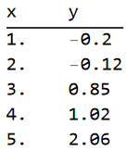
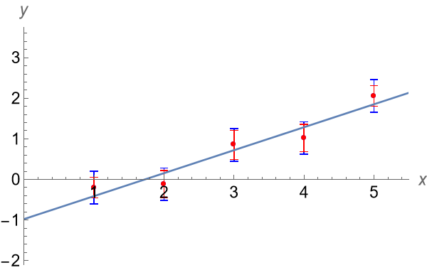
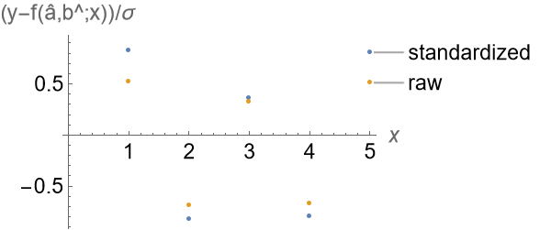
exemplo
${\hat{a}}_{1}$ e ${\hat{a}}_{2}$ são os parâmetros d$e y=a_{1}+a_{2}x$ ajustados aos dados
com $σ=0,4$, igual para todos os pontos
As barras de incerteza
correspondem a $1 σ$
Os desvios-padrão dos resíduos costumam ser menores que do dado
$${\hat{a}}_{1}=−0,98(42)$$
$${\hat{a}}_{2}=0,57(12)$$
A diferença entre o
desvio-padrão do dado
e o do resíduo diminui
com o número de dados

Slide 11
Quando os dados são correlacionados
As fórmulas foram desenvolvidas de modo a valer quando a
matriz de covariância não é diagonal.
Atenção ao cálculo da soma dos quadrados dos resíduos:
Lembre que $\left\langle S\right\rangle =N−μ$, independente da f.d.p. dos dados.

Slide 12
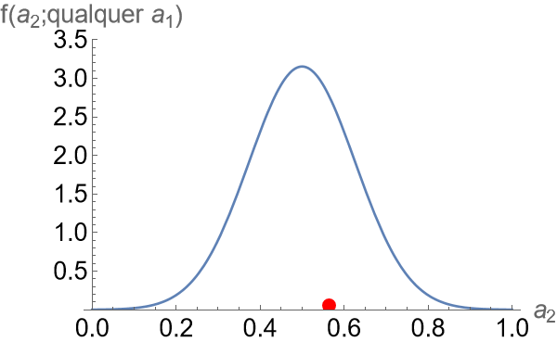
Interpretação dos parâmetros ajustados
f.d.p. dos dados não normal:
Muitos dados: o teorema central do limite → muito aproximadamente normal;
na maioria dos casos, meia dúzia de graus de liberdade bastam
Poucos dados, com f.d.p. conhecida: os parâmetros são combinações lineares,
então o cálculo é possível, assim como uma simulação.
Poucos dados, f.d.p. desconhecida: só a estimativa e sua matriz de variâncias
f.d.p. dos dados normal: parâmetros terão f.d.p. normal, por conta da
linearidade do estimador de MMQ, qualquer que seja o número de dados
$$H_{0}:a_{2}=0,5$$
$${\hat{a}}_{2}=0,57(12)$$
$${\hat{a}}_{1}=−0,98\left(42\right)$$
este resultado
não entra (?)

Slide 13
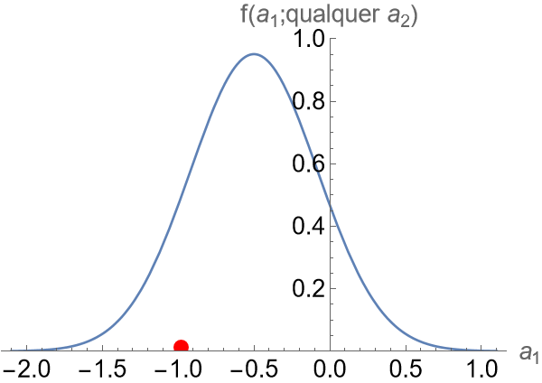
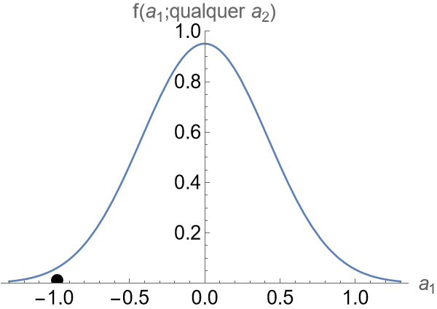
Interpretação dos parâmetros ajustados – dados normais
$${\hat{a}}_{2}=0,57\left(12\right)$$
este resultado
não entra (?)
$${\hat{a}}_{1}=−0,98(42)$$
$$H_{0}:a_{1}=−0,5$$
$$H_{0}:a_{1}=0,0$$
$$P=2×0,13$$
$$P=2×0,01$$

Slide 14
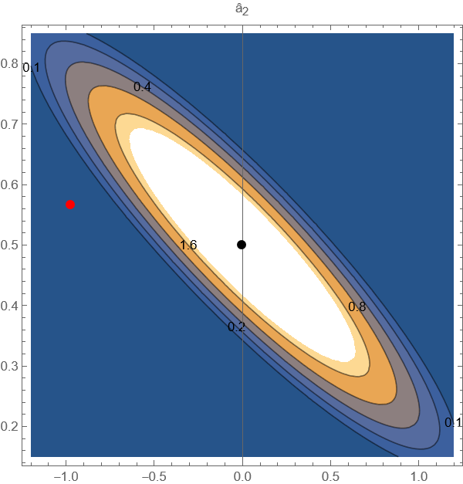
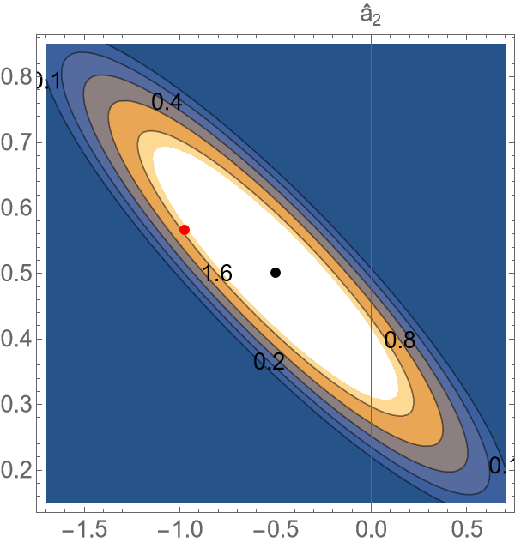
Interpretação dos parâmetros ajustados – efeito da covariância
$${\hat{a}}_{1}=−0,98(42)$$
Hipótese: $a_{10}=0$ e $a_{20}=0$,5
Hipótese: $a_{10}=−0,5$ e $a_{20}=0$,5
$${\hat{a}}_{2}=0,57(12)$$
$${\hat{a}}_{2}$$
$$V=\left(\begin{matrix}0,176 & −0,048 \\ −0,048 & 0,016\end{matrix}\right)$$
hipótese
hipótese
$$ρ=−0,90$$
$y=a_{1}+a_{2}x$
$$P={10}^{−4}$$
$$P=0,26$$
$${\hat{a}}_{1}$$
$${\hat{a}}_{1}$$
$$α=1−\int_{\left(a_{1},a_{2}\right)∈γ}{f\left(a_{1},a_{2},cov\right)}da_{1}da_{2}$$
com $γ=\left\{\left(a_{1},a_{2}\right)|f\left(a_{1},a_{2},cov\right)>f\left({\hat{a}}_{1},{\hat{a}}_{2},cov\right)\right\}$
No caso em que a f.d.p. das estimativas pode ser considerada normal,
tem uma saída numérica mais simples, mas a integral acima funciona sempre.

Slide 15
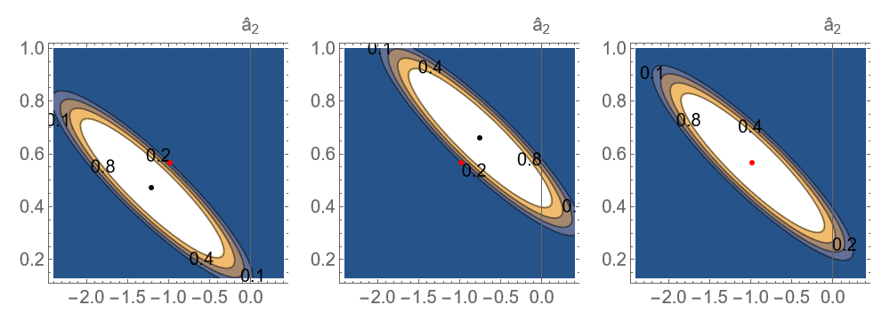
Grau de confiança e qui-quadrado
$${\hat{a}}_{1}=−0,98(42)$$
$y=a_{1}+a_{2}x$
$$χ_{\left(2\right)}^{2}$$
$${\hat{a}}_{2}=0,57(12)$$
$$V=\left(\begin{matrix}0,176 & −0,048 \\ −0,048 & 0,016\end{matrix}\right)$$
A f.d.p. binormal é $\frac{1}{2π \text{Det}\left(V\right) }\exp\left(−\frac{1}{2}\left(\vec{a}−\hat{\vec{a}}\right)V^{−1}{\left(\vec{a}−\hat{\vec{a}}\right)}^{t}\right)$
As curvas de mesma probabilidade são elipses c/ mesmo $χ_{\left(2\right)}^{2}$
$$ρ=−0,90$$
$$a_{2}$$
$$H_{0}:\left(a_{1},a_{2}\right)=\left(−1,2;0,47\right)$$
Região de confiança
$$H_{0}:\left(a_{1},a_{2}\right)=\left(−0,75;0,66\right)$$
$${\hat{a}}_{1}$$
$${\hat{a}}_{1}$$
$$a_{1}$$
Para estas duas possíveis hipóteses, o resultado experimental
está no limite de indicar a rejeição
A região de confiança corresponde
ao conjunto das hipóteses
que não seriam rejeitadas

Slide 16
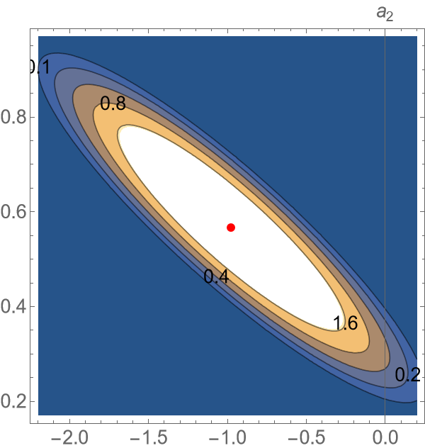
Região de confiança – distribuição das estimativas multinormal
$${\hat{a}}_{1}=−0,98(42)$$
Definido um grau de confiança $β$ (95%, por exemplo), determina-se o valor de $χ_{\left(2\right), critico}^{2}$ resolvendo a equação
$${\hat{a}}_{2}=0,57(12)$$
$$V=\left(\begin{matrix}0,176 & −0,048 \\ −0,048 & 0,016\end{matrix}\right)$$
$$P\left(χ_{\left(2\right)}^{2}≤χ_{\left(2\right), critico}^{2}\right)=β$$
$$ρ=−0,90$$
$y=a_{1}+a_{2}x$
O valor da f.d.p. no limite da região de confiança é
$\frac{1}{2π \text{Det}\left(V\right) }\exp\left(−\frac{1}{2}χ_{\left(2\right), critico}^{2}\right)$
A equação $\left(\vec{a}−\hat{\vec{a}}\right)V^{−1}{\left(\vec{a}−\hat{\vec{a}}\right)}^{t}=χ_{\left(2\right), critico}^{2}$
define a elipse que delimita a região de confiança.
$$a_{1}$$

Slide 17
Atividade: expandindo o MMQ
Considere a medida do movimento uniforme unidimensional de
um ponto material, conforme a equação horária $x=a+v t.$
O conjunto de dados é dado na tabela. Os desvios-padrão são
1,5 cm para as posições e 0,5 cm/s para as velocidades.
$$t(s)$$ | $$x(cm)$$ | $v$(cm/s)
0,5 | 34,0 | 5,7
1,0 | 35,5 | -----
1,5 | ----- | 5,4
2,0 | 39,4 | -----
Estime os parâmetros $a \text{e} v$pelo MMQ.
Equações do MMQ:
Modelo linear: $y=X a$

Slide 18
Avisos

